Slide 1
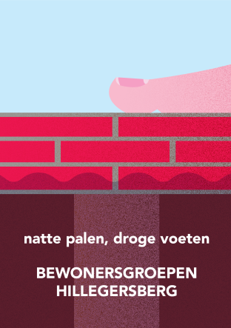
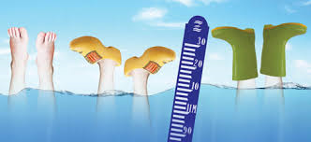
WERBEZOEK AAN HET
FUNDERINGSRISICOGEBIED
HILLEGERSBERG
CIE. BWB, 5 JUNI 2019

Slide 2
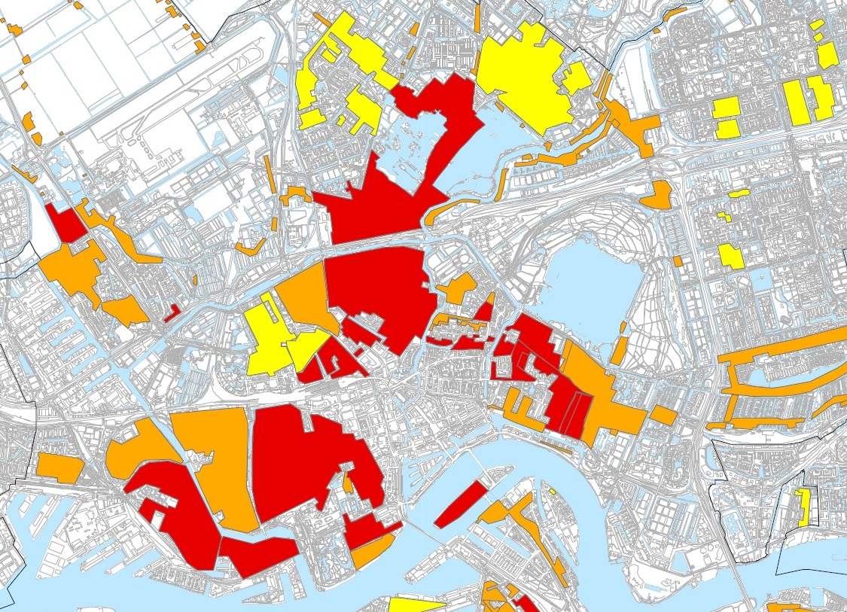
funderingsrisicogebieden rechter Maasoever
1) Hillegersberg
2) Oude
Noorden
3) Kralingen
4) Middelland en Oude Westen
5) Delfshaven
Westgrens Hoogheemraadschap Schieland en Krimpenerwaard

Slide 3
grondwaterstand hoek Van der Doeslaan-Van den Bergelaan
polderpeil
funderingshout
grondwaterstand

Slide 4
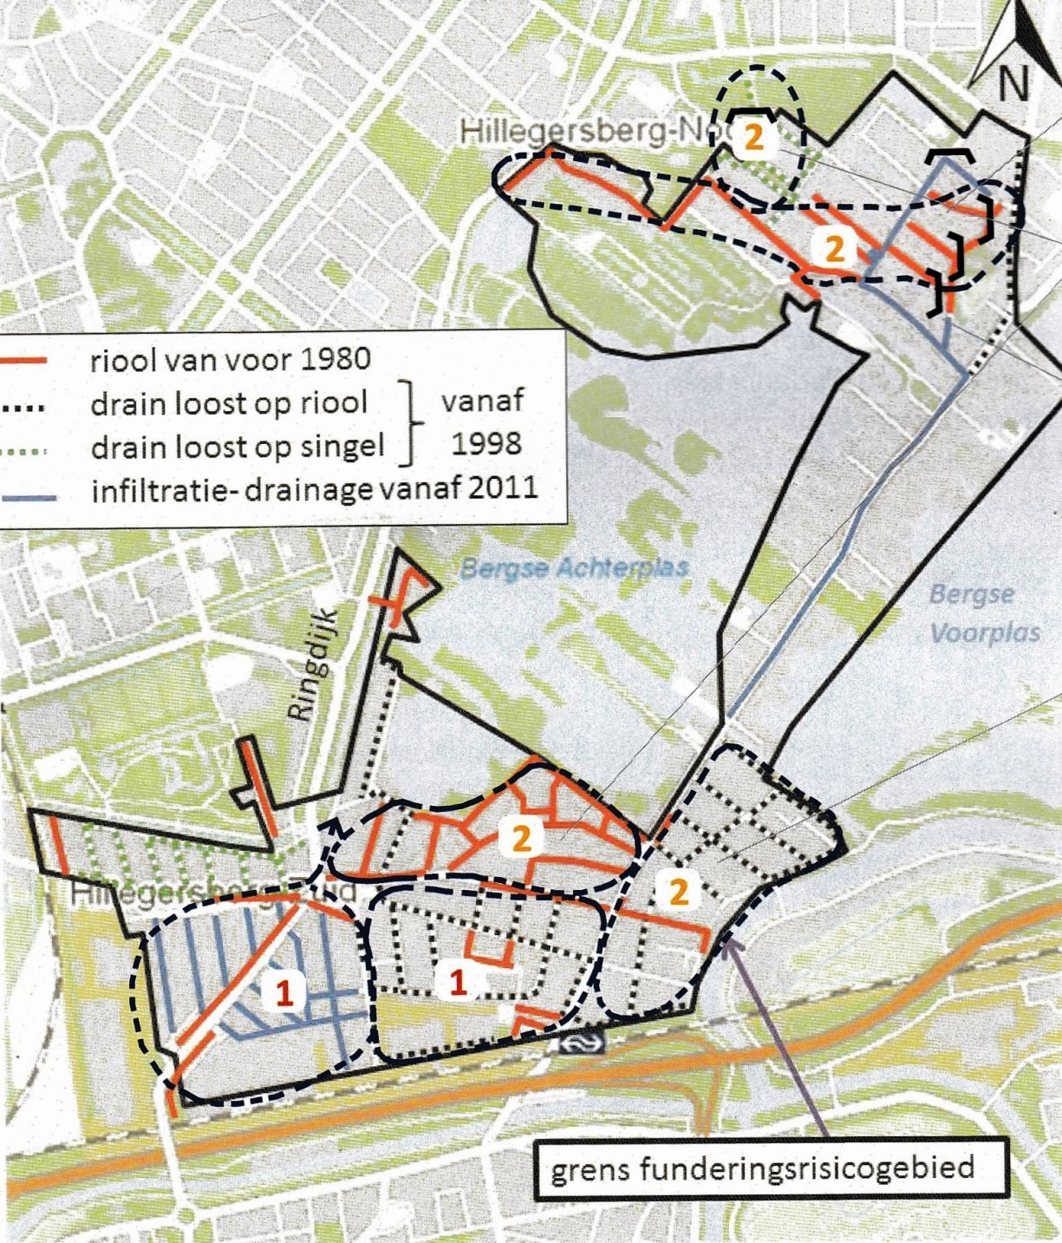
Masterplan duurzaam grondwaterbeheer, maart 2017
1 opgaven per 2017
2 opgaven 2020/21
MAATREGELEN
- vervangen riolen en meeleggen DIT-leidingen
- actief grondwaterbeheer (met pomp)
- vasthouden regenwater in de bodem
- herstructureren/optimaliseren oude drains
- aanbrengen waterpasserende verharding
- afkoppelen hemelwaterafvoer huizen
- aanleggen kleidammen

Slide 5
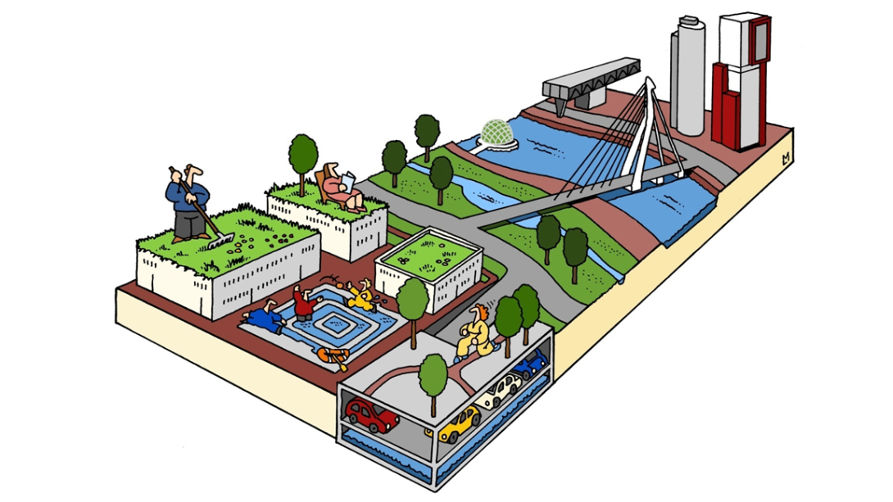
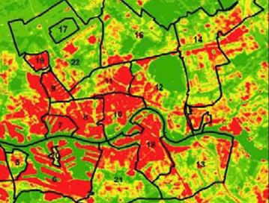
eerst accent droogstand funderingen, nu ook wateroverlast, hittestress en bodemdaling
FUNDERINGSRISICOGEBIED HILLEGERSBERG
wateronderlast hele gebied
wateroverlast in achtertuinen
hittestress, stenige straten zonder voortuinen
bodemdaling in hele gebied
risico op hittestress, met name zuidelijk deel Kleiwegkwartier

Slide 6
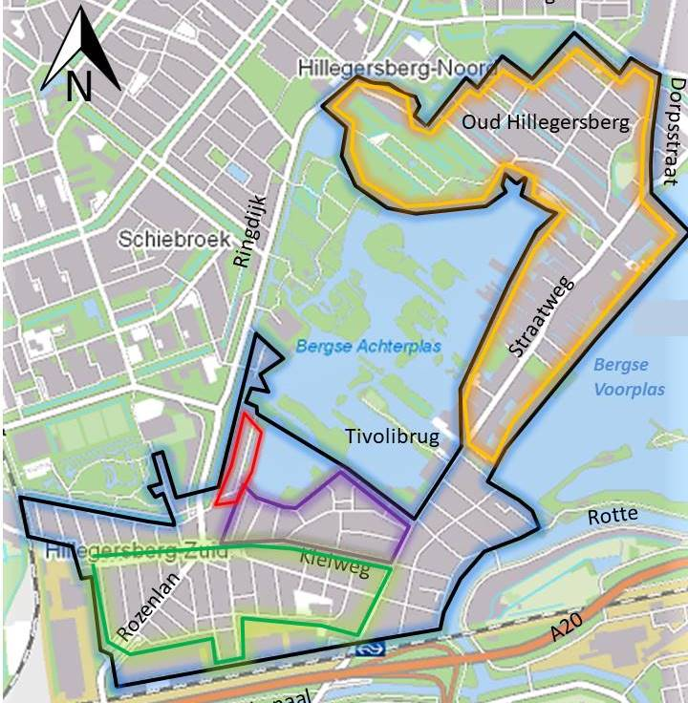
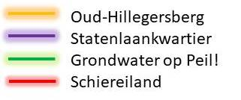
BEWONERSGROEPEN
FIETSROUTE
beginput
Argonautenweg 23
eindpunt
Bergpolderplein 4

Slide 7
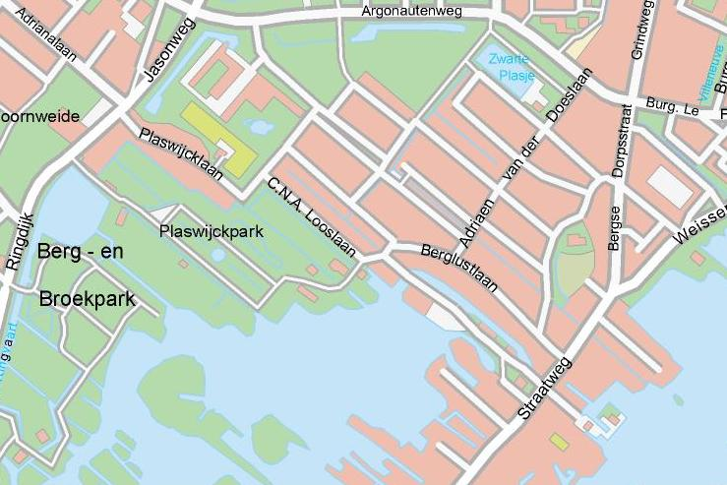
rioolvervangingen Oud Hillegersberg
steilrand
Oud Hillegersberg
CNA Looslaan
donk
DIT-riool
oude drains
te vervangen riool

Slide 8
ZW-NO profiel Adriaen van der Doeslaan
Berglustlaan
Argonautenweg
CN17 BL82 GW63 AD20 NK67 OR47 AD55 AD147 AN5
NAP (m)
opgebracht
- 5
peri marien
8
10
1,9
Hollandveen
10
7
10
10
7
8
- 10
1,8
1,0
fluviatiel
4
rivierduin
1,0
1,0
6
rivierduin
Basisveen
7
9
1,0
zand-, leem en kleilagen
1,8
Vroeg Holoceen
- 15
3
2- 4
3
0,6
0,6
0,6
1,0
grof grindhoudend zand Pleistoceen
Notes:
Stel helling 30 graden, dat betekent 30 m stijgen per 100 m, dus voor 13 m 13/30*100= 43 m
OR naar NK = 80 m, dus meer dan helft stijgen. Denk aan verschil loef- en lijzijde

Slide 9
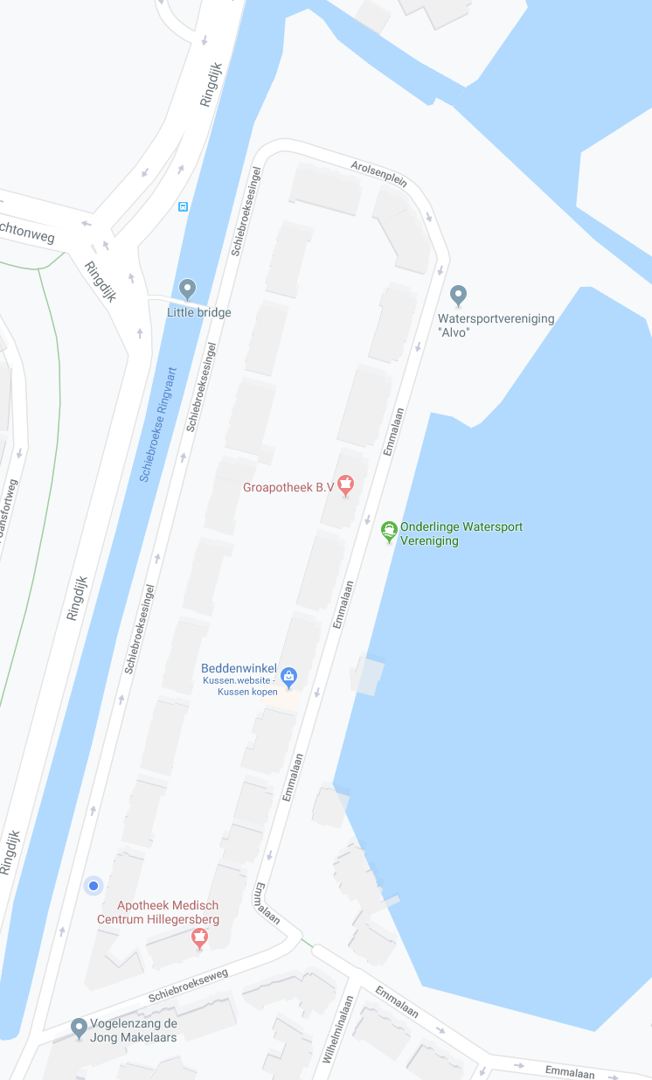
Bewonersvereniging Het Schiereiland
Schiebroekseweg, Schiebroeksesingel, Arolsenplein, Emmalaan

Slide 10
De drie peilbuizen t.o.v. polderpeil
Schiebroekseweg
Arolseplein
Emmalaan
polderpeil

Slide 11
De 3 peilbuizen t.o.v. polderpeil (vanaf 2016)
- 2,85
polderpeil

Slide 12
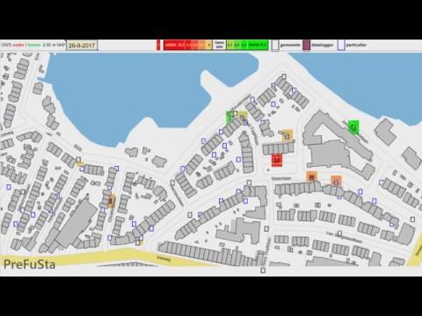
Preventie Funderingsschade Statenlaankwarier → PreFuSta
Onlangs Rotterdams Weerwoord
“op heftige buien en langdurige hitte”
Medio 2017 Raadscommissie BWB en wethouder Eerdmans
tinyurl.com/StatenlaankwartierEnDeLaantjes
Singelpeil gemeente -2,85 m NAP
Waterpeil
onder singelpeil rood
boven singelpeil groen
Leerpunt uit project Goed Gefundeerd:
“Werk van grof naar fijn met de focus op preventie”
Kenmerken
experimenteel, preventief
buurtbreed
participatie bewoners (ook financieel), draagvlak 97%
analyse grondwaterpeilen
steekproef houten funderingskwaliteit
inhuur niet-Rotterdamse expertise: Wareco

Slide 13
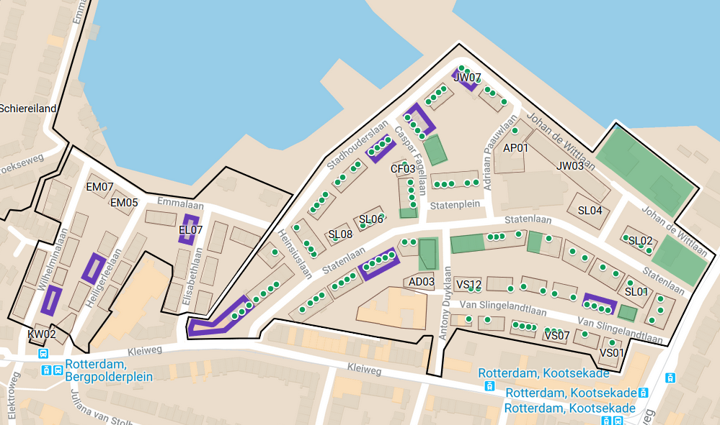
PreFuSta project
Maandelijks overleg gemeente en werkgroep IGS
Hoe ging het?
Wat levert het op?
Begrip voor elkaars positie
Robust ontwerp met inspraak
Digitaal systeem GRAS
Leerpuntenrapport cq brochure
We zijn halverwege
We gaan samen de goede kant op

Slide 14
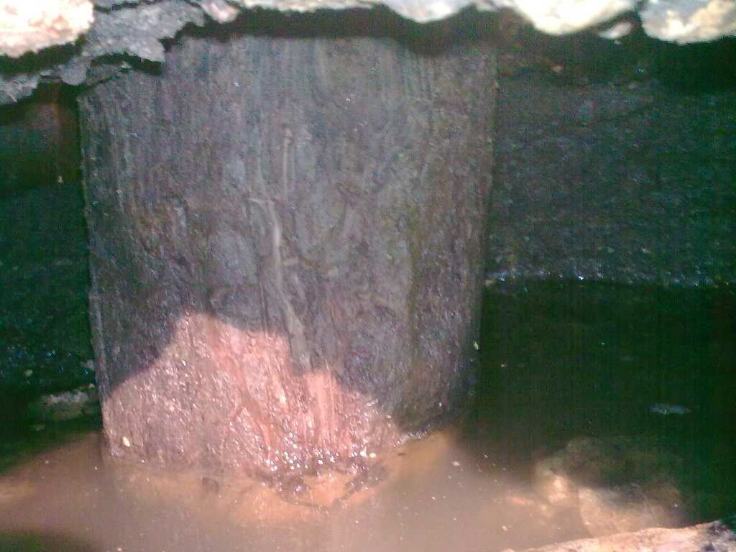
Gr. Lod.v.Nassaustraat 10 -3,07 NAP – 20 cm droogstand (2011)
Gemiddelde grondwaterpeil afgelopen 10 jaar -3,00 NAP (meetpunt 125970-39)

Slide 15
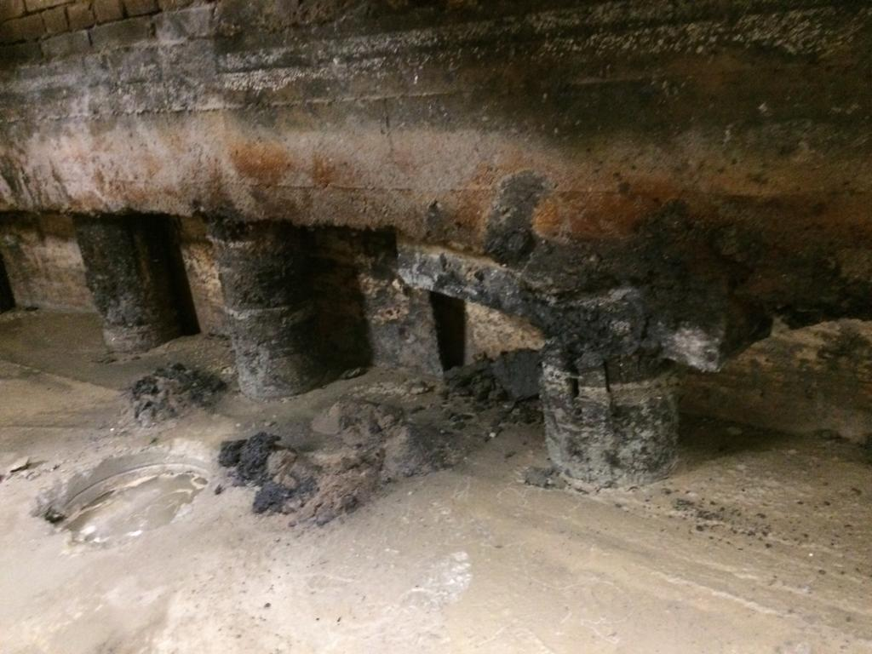
Azaleastraat 37 – funderings herstel heeft plaatsgevonden

Slide 16
Kenmerken Gravenbuurt:
Oude lekkende centrale riolering en huisaansluitingen.
Afvoer regenwater direct aangesloten op riool / aanwezigheid van veel verharding.
Straten en voortuinen die sterk verzakt zijn.
Ontbreken van DIT leidingen.
Trend van verlaging oppervlakte waterpeil.

Slide 17
Plangebied ‘Grondwater op peil’
Samenwerkingsproject tussen bewoners, gemeente en
Hoogheemraadschap van Schieland en de Krimperwaard
Notes:
Gebied wat momenteel via de DIT-leiding wordt gevoed door de pomp.

Slide 18
GRONDWATERSTAND BLOEMENBUURT

Slide 19
GRONDWATERSTAND BLOEMENBUURT EFFECT POMP

Slide 20
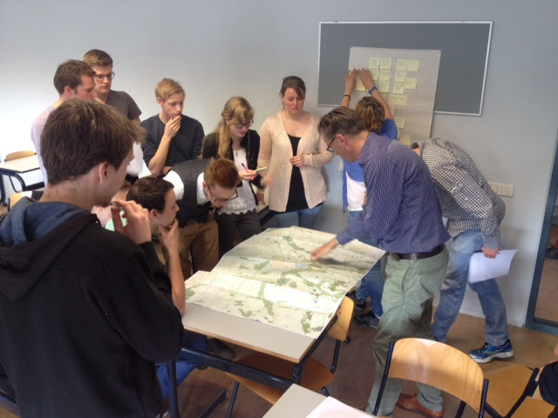
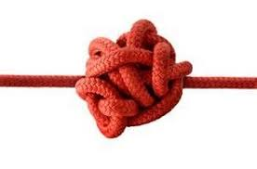
VOORLOPIGE CONCLUSIES
GOED SAMENGEWEKT, VEEL GELEERD
ZORGVULDIGE PLANVORMING BIJ RIOOLVERVANGING
LEIDT TOT ROBUUST WATERSYSTEEM
Behoud van regenwater in de wijk middels meer waterdoorlatende verharding, groen en afsplitsing van riool.
KNELPUNTEN ZIJN WATERKWALTEIT BERGSE PLASSEN
EN (ON)MOGELIJKHEID OPTIMALISEREN OUDE DRAINS

